Slide 1

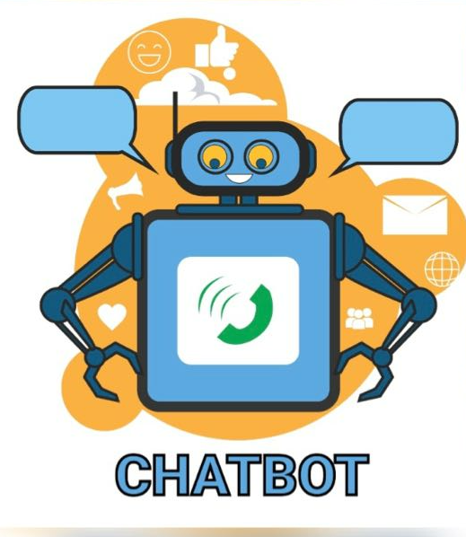





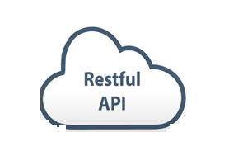
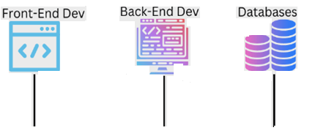





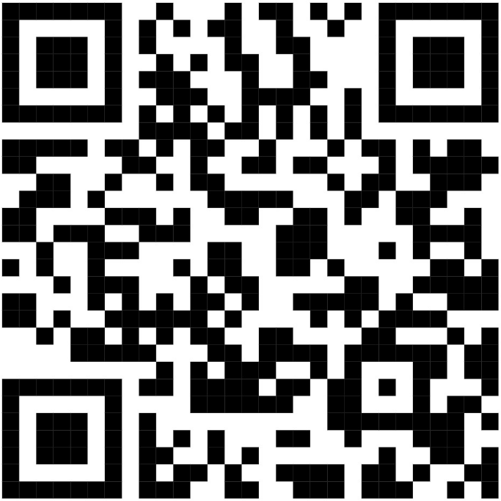
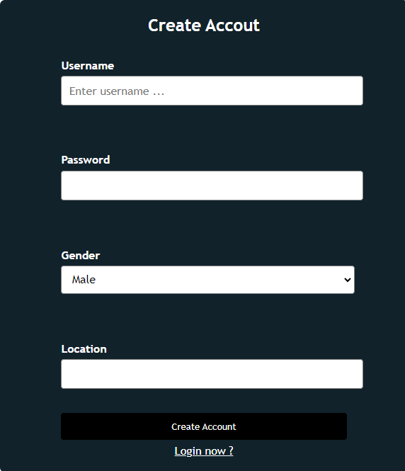
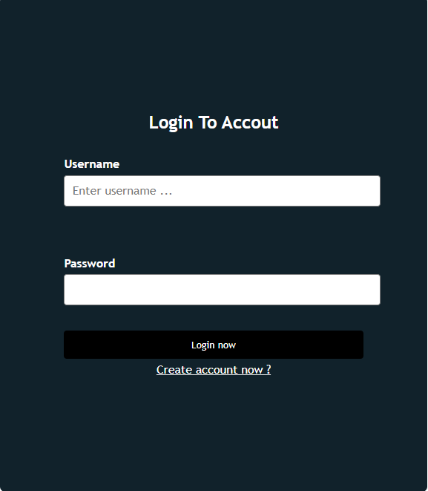

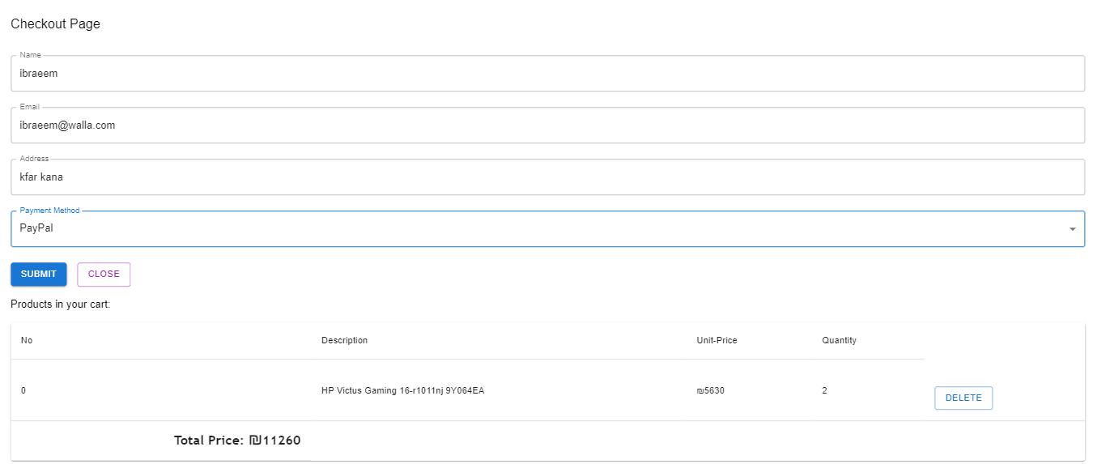
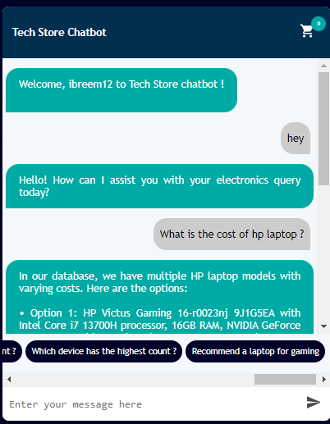




המחלקה למדעי המחשב
פרויקט גמר
רובוט צ'אט מונחה בינה מלאכותית לשירות לקוחות -אתר ציוד טכנלוגי
מציגים:אברהים קיס , סלים אליאס , שי מנצורי
מנחה:ד"ר סעיד עסלי
תשפ"ד
[2] מה אנחנו מציעים?
[1] מה הייתה הבעיה לפני המערכת?
שירות לקוחות איטי: לקוחות נאלצו להמתין זמן רב לתשובות לשאלות או לפתרון בעיות.
התאמה אישית מוגבלת: קושי בהבנת העדפות הלקוח ובמתן המלצות מותאמות אישית.
נגישות מוגבלת: מידע היו תלויים בשעות היכל פעילות של צוות ולא שירות לקבל מענה 24/7.
לקוח
Chatbot מבוססAI
בעל האתר
הצ'אט בוט משתמש בהעדפות הלקוח כדי להמליץ על טלפונים ומחשבים ניידים שמתאימים להם.
הצ'אט בוט זמין תמיד למענה על שאלות ולמתן פתרונות לבעיות בכל שעות היממה.
אין צורך להמתין לנציג שירות אנושי, מה שמקצר את זמן ההמתנה ומשפר את חווית הלקוח.
[4] מה המערכת מציעה?
[3] ארכיטקטורת המערכת:
יכולת רישום ללקוח באופן בטוח וגם אופן הרכישה במצב אמין ואבטחתי .
יכולת לראות את היסטוריית השיחות בכל רגע נתון ושמירה של ההודעות .
מגוון רחב של פתרונות מוצרים בתחום המחשוב הטכנולוגי והתמחות במתן המלצות נקודתיות לפי העדפת הלקוח .
יכולת להשוות בין מוצרים שונים מבחינת חומרה ותוכנה שנותן מרחב הבנה גדול יותר ללקוח .
[5] כניסה מהירה לאתר ע"י QR
[6] מה רואים משתמשי המערכת?
2. הרשמה ללקוח חדש
1. תפריט ראשי כניסה
התאמה אישית של הצעות
השוואת מוצרים
חוויית משתמש משופרת
ייעול תהליך הרכישה
[7] השגת היעדים :
4. תהליך הרכישה
3.מסך הדיאלוג בין הלקוח לצ'אט
טכנולוגיות:

